Slide 1
Исполнение бюджета Литвиновского сельского поселения Белокалитвинского района Ростовской области за 2022 год
Сектор экономики и финансов Администрации Литвиновского сельского поселения
2023 год

Slide 2
Исполнение основных показателей бюджета Литвиновского сельского поселения за 2022 год (тыс. руб.)

Slide 3
Налоговые доходы, тыс. руб.
Наименование налогов | Утверждено на 2022 год | Исполнено на 01.01.2023 | % исполнения
Налог на доходы физических лиц (НДФЛ) | 1000 | 1074,4 | 107,4
Единый сельскохозяйственный налог | 1000 | 871,1 | 87,1
Налог на имущество физ. лиц | 279,0 | 297,1 | 106,5
Земельный налог | 2321,5 | 2122,2 | 91,4
Государствен-ная пошлина | 31,3 | 17,2 | 55,0

Slide 4
Неналоговые доходы, тыс. руб.
Наименование налогов | Утверждено на 2022год | Исполнено на 01.01.2023 | % исполнения
Доходы от использования имущества, находящегося в государственной и муниципальной собственности | 85,9 | 98,4 | 114,6
Доходы от компенсации затрат государства | 4,2 | 40,5 | 964,3
Штрафы, санкции, возмещение ущерба | 13,5 | 24,9 | 184,5

Slide 5
Безвозмездные поступления, тыс. руб.
Наименование налогов | Утверждено на 2022год | Исполнено на 01.01.2023 | % исполнения
Дотации | 8758,6 | 8758,6 | 100
Субвенции | 255,6 | 255,64 | 100,0
Иные межбюджетные трансферты | 5586,2 | 5481,2 | 98,1

Slide 6
Исполнение расходов Литвиновского сельского поселения за 2022год

Slide 7
0100 Общегосударственные вопросы
 | Наименование расходов | 2022год
 |  | Утверждено | Исполнено на 01.01.2023 | % исполнения
 | в том числе:
0104 | Функционирование Правительства Российской Федерации, высших исполнительных органов государственной власти субъектов Российской Федерации, местных администраций | 6480,5 | 6461,4 | 99,7
0106 | Обеспечение деятельности финансовых, налоговых и таможенных органов и органов финансового надзора | 17,8 | 17,8 | 100,0
0113 | Другие общегосударственные вопросы | 122,3 | 121,3 | 99,2

Slide 8
0200 Национальная оборона
 | Наименование расходов | 2022 год
 |  | Утверждено | Исполнено на 01.01.2023 | % исполнения
 | в том числе:
0203 | Мобилизационная и вневойсковая подготовка | 255,4 | 255,4 | 100,0

Slide 9
0300 Национальная безопасность и правоохранительная деятельность
 | Наименование расходов | 2022год
 |  | Утверждено | Исполнено На 01.01.202 3 | % исполнения
 | в том числе:
0310 | Предупреждение и ликвидация последствий чрезвычайных ситуаций природного и техногенного характера, гражданская оборона | 6,0 | 5,9 | 98,3

Slide 10
0400 Национальная экономика
 | Наименование расходов | 2022год
 |  | Утверждено | Исполнено на 01.01.2023 | % исполнения
 | в том числе:
0409 | Дорожное хозяйство (дорожные фонды) | 2156,8 | 2155,8 | 100
0412 | Другие вопросы в области национальной экономики | 37,6 | 37,6 | 100

Slide 11
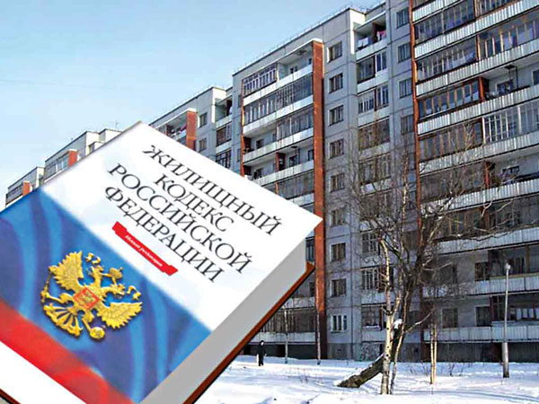
0500 Жилищно – коммунальное хозяйство
 | Наименование расходов | 2022 год
 |  | Утверждено | Исполнено на 01.01.2023 | % исполнения
 | в том числе:
0502 | Коммунальное хозяйство | 460,1 | 459,8 | 99,9
0503 | Благоустройство | 1774,1 | 1660,3 | 93,6

Slide 12
0605 ОХРАНА ОКРУЖАЮЩЕЙ СРЕДЫ
 | Наименование расходов | 2022год
 |  | Утверждено | Исполнено на 01.01.2023 | % исполнения
 | в том числе:
0605 | Охрана окружающей среды | 40,0 | 40,0 | 100

Slide 13
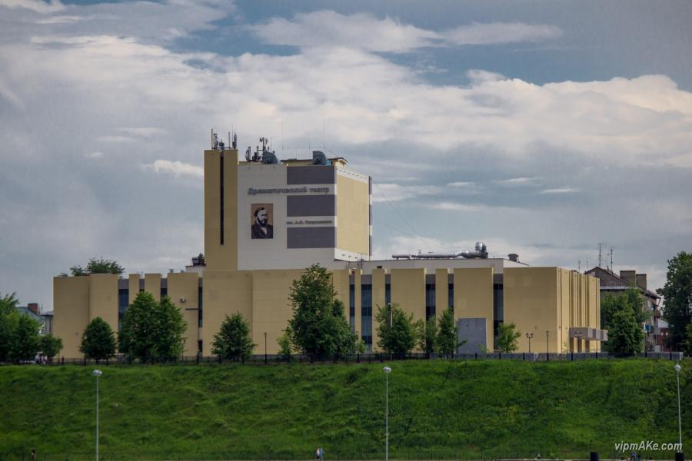
0705 ОБРАЗОВАНИЕ
 | Наименование расходов | 2022год
 |  | Утверждено | Исполнено на 01.01.2023 | % исполнения
 | в том числе:
0705 | Образование | 12,1 | 12,1 | 100

Slide 14
0800 Культура, кинематография
 | Наименование расходов | 2022 год
 |  | Утверждено | Исполнено на 01.01.2022 | % исполнения
 | в том числе:
0801 0804 | Культура Другие вопросы в области культуры и кинематографии | 8150,7 12,0 | 8047,1 12,0 | 98,7 100,0

Slide 15
1000 Социальная политика
 | Наименование расходов | 2022год
 |  | Утверждено | Исполнено на 01.01.2023 | % исполнения
 | в том числе:
1001 | Пенсионное обеспечение | 166,8 | 166,7 | 99,9

Slide 16
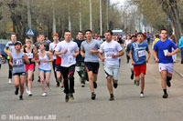
1100 Физическая культура и спорт
 | Наименование расходов | 2022 год
 |  | Утверждено | Исполнено на 01.01.2023 | % исполнения
 | в том числе:
1102 | Массовый спорт | 13,9 | 13,8 | 99,3

